Slide 1

dotProject EAP – dP EAP
Nome | Matrícula
Filipe Barbosa de Almeida | 09/0006097
Guilherme Calixto | 09/0037936
Guilherme Fay Vergara | 10/45547
Jose Carlos Guimaraes | 09/0008405
Rafael de Souza Queiroz | 09/0012569
Renan C. Filgueiras | 09/0013093
Henrique Pereira Santos | 09/0007212
Vinicius Vieira Meneses | 09/0014944
Notes:
Jose

Slide 2

- Reuniões - Divisão de Tarefas da Fase - Avaliação do Desempenho da Equipe - Cronograma - Build 3 - Relatórios de Teste - Considerações
Sumário

Slide 3
Reuniões
 | Primeira Reunião | Segunda Reunião | Terceira Reunião | Quarta Reunião | Quinta Reunião | Sexta Reunião | Sétima Reunião
Participantes | Todo o grupo. | Ausente Filipe | Guilherme Calixto, Filipe Barbosa, José Carlos, Vinicius Vieira, Guilherme Fay, Rafael Queiroz, | Guilherme Calixto, Filipe Barbosa, Renan Filgueiras, Vinicius Vieira e Rafael Queiroz | Guilherme Calixto, José Carlos, Guilher Fay, Rafael Queiroz | Rafael, Guilherme Calixto, Guilherme Fay, José Carlos | Todo o grupo.
Assunto | Sprint Planning Meeting | Linha de teste e desenvolvimento unidas Tag de baseline. Pesquisa de ferramenta para cobertura de teste. Configuração da máquina de estado do mantis. Cobertura de teste. Definido o acompanhamento do projeto por teamviewer. Reunião prejudicada pelo projeto da disciplina Medição e Análise. | Problema em localizar pedaços de código e de salvar alterações. (firebug) GCS - Máquina de estado corrigida. Diagrama de estado realizado. Correção de erros do mantis. Equipe formada com Guilherme Fay, Filipe, José Carlos. | Hierarquia da EAP. Problema na leitura das posições dos campos Gráfico burndown. Reunião com poucos participantes prejudicada pela disciplina Desenho de Software. | José e Guilherme novamente atualizaram o mantis. Reconfiguraram maquina de estado Fizeram modificações no JavaScript para aprendizado. | Rafael - Plano de gerencia de risco. Calixto - Busca de alternativas para o problema da relação entre os nós Guilherme Fay - Utilização da ferramenta firebug para inspecionar parte do código. José Carlos - discussões sobre modificações da estrutura. | Reunião presencial. Gerencia de risco. Comparação com valor agregado. Implementação. Duração de 9 horas.
Data | 28/11/2011 08:00 | 29/11/2011 22:30 | 30/11/2011 - 22:00 | 01/12/2011 - 22:00 | 02/12/2011 - 22:00 | 03/12/2011 - 22:00 | 04/12/2011 - 15:00
Fase | Construção 3

Slide 4
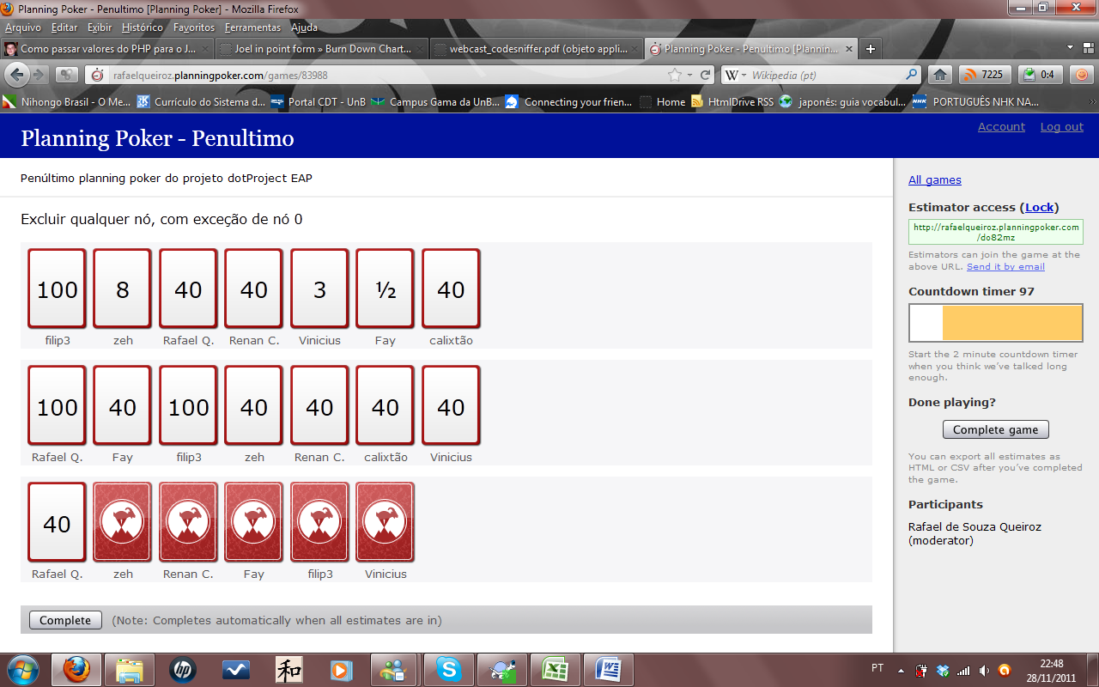
Planning Poker

Slide 5
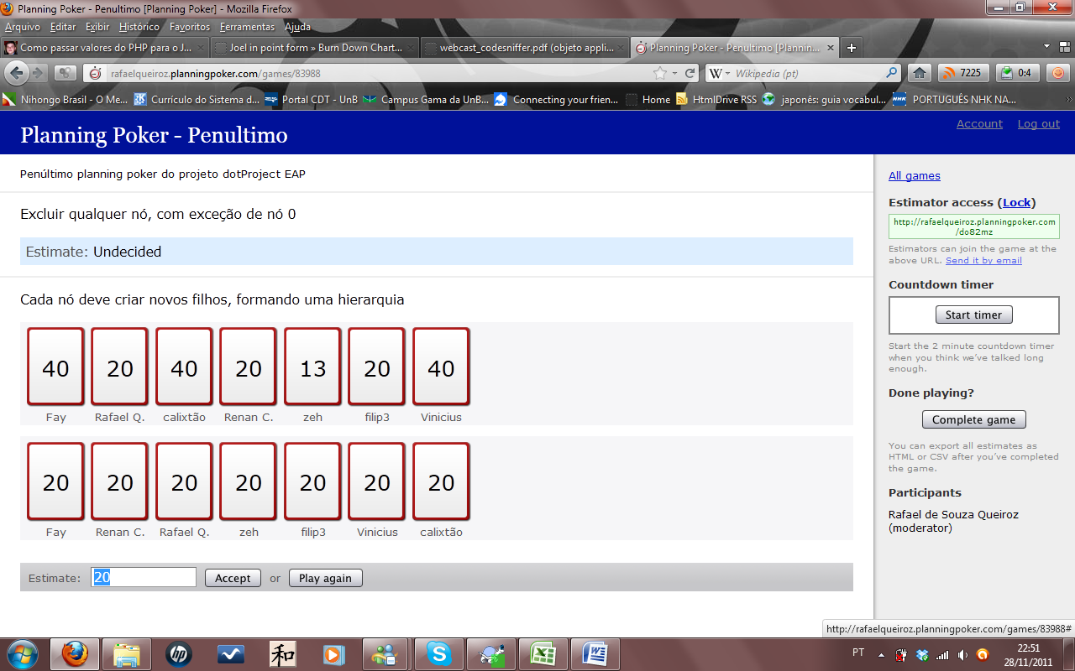
Planning Poker

Slide 6
Planning Poker

Slide 7
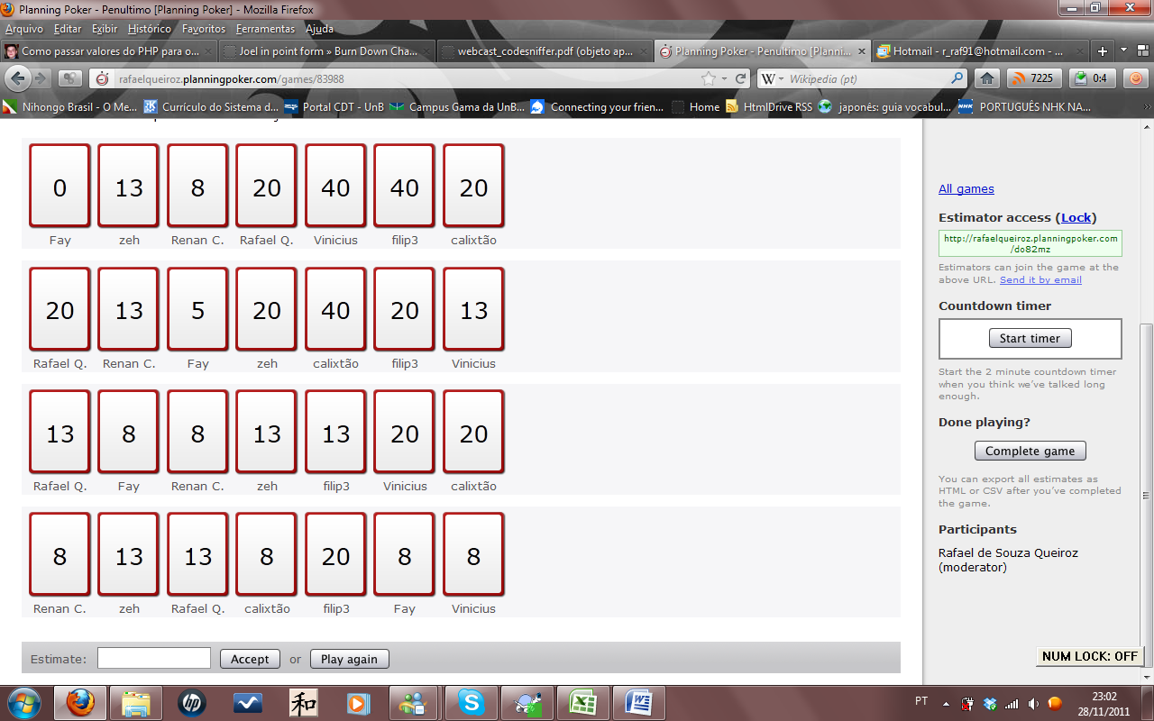
Planning Poker

Slide 8
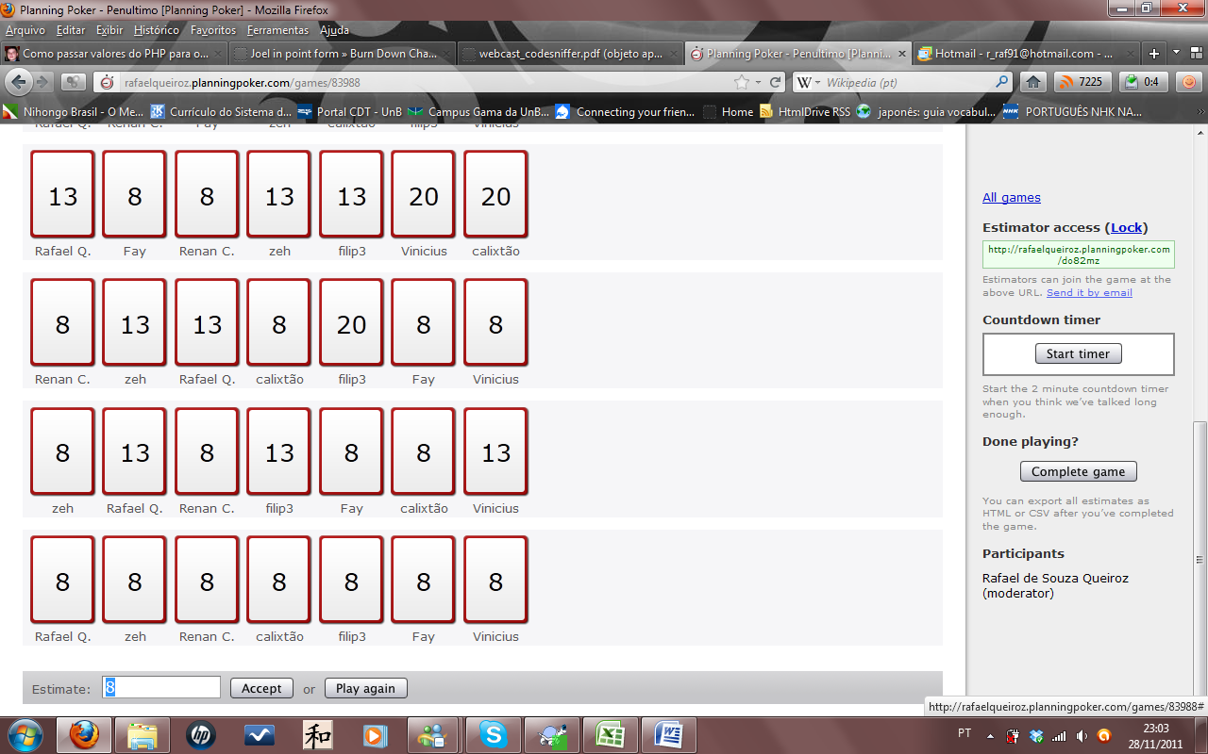
Planning Poker

Slide 9
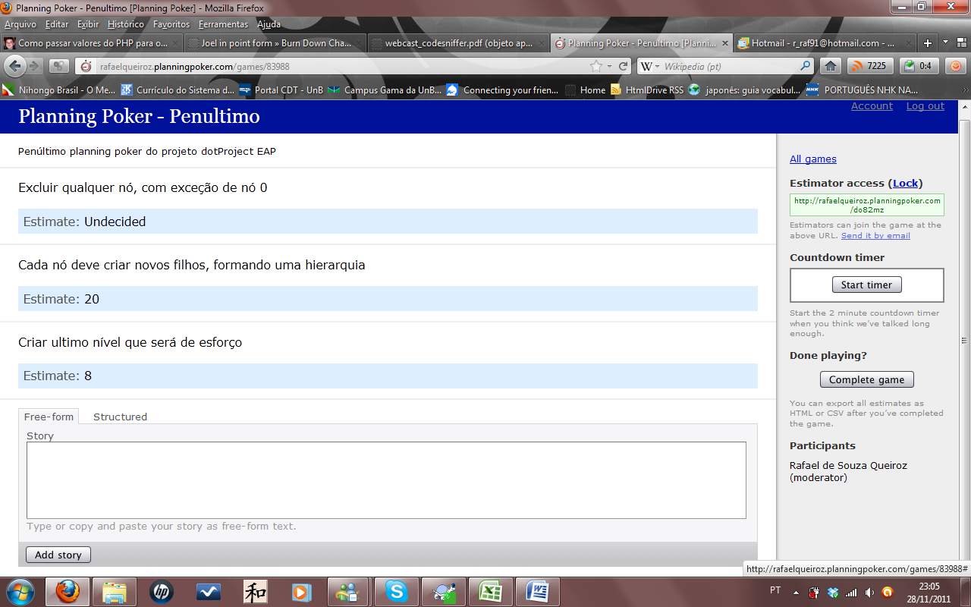
Planning Poker

Slide 10
dotProject EAP – dP EAP
Nome | Matrícula
Filipe Barbosa de Almeida | 09/0006097
Guilherme Calixto | 09/0037936
Guilherme Fay Vergara | 10/45547
Jose Carlos Guimaraes | 09/0008405
Rafael de Souza Queiroz | 09/0012569
Renan C. Filgueiras | 09/0013093
Henrique Pereira Santos | 09/0007212
Vinicius Vieira Meneses | 09/0014944
Notes:
Jose

